Slide 1
Тема урока:
«Из старинных книг. Повторение и обобщение по теме «Я и мои друзья».

Slide 2
Сегодня мы познакомимся с рассказами из старинных книг, повторим и обобщим материал по разделу «Я и мои друзья».

Slide 3
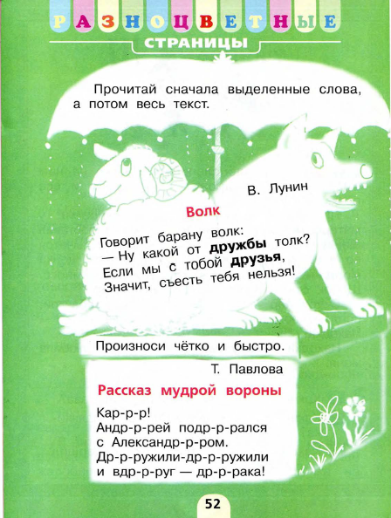
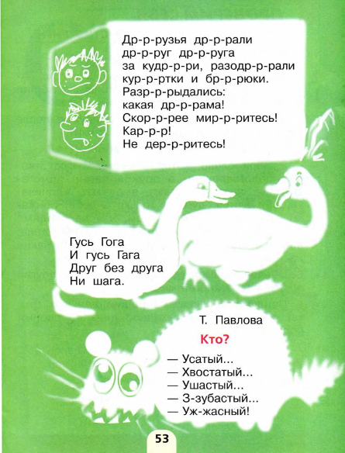
Работа по «Разноцветным страницам»: прочитай стихотворения согласно заданиям.

Slide 4
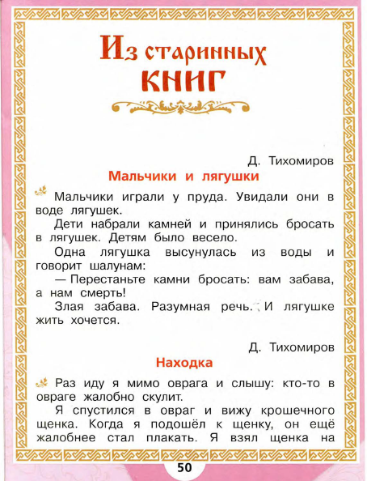
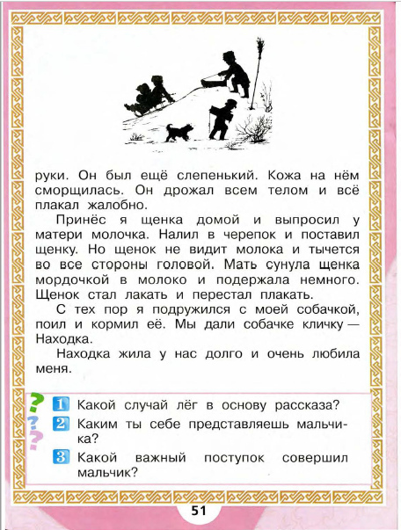
Прочитай рассказы Д.Тихомирова «Мальчики и лягушки» и «Находка», устно ответь на вопросы.

Slide 5
Вопросы для повторения (ответить устно):
Какие рассказы раздела «Я и мои друзья» тебе больше всего понравились? Кто их автор?
Что ты можешь рассказать о дружбе?
Кого можно назвать друзьями?

Slide 6
4. Выбери и прочитай слова и сочетания слов, которые соответствуют твоим представлениям о дружбе:
помогают друг другу
доверяют
выручают
жадничают
обижаются
думают только о себе
обижают друг друга
делятся тем, что необходимо другу
имеют общие интересы, игры, дела
внимательны друг к другу
заботливы
Какие из этих качеств есть у тебя? Подумай.

